Slide 1
Взаимоотношения организмов
Часть 1

Slide 2
Сообщества
Рабочее определение:
Сообщество - совокупность популяционных группировок разных видов, сосуществующих в одном местообитании.

Slide 3
Главный вопрос синэкологии
Почему организмы разных видов живут вместе?

Slide 4
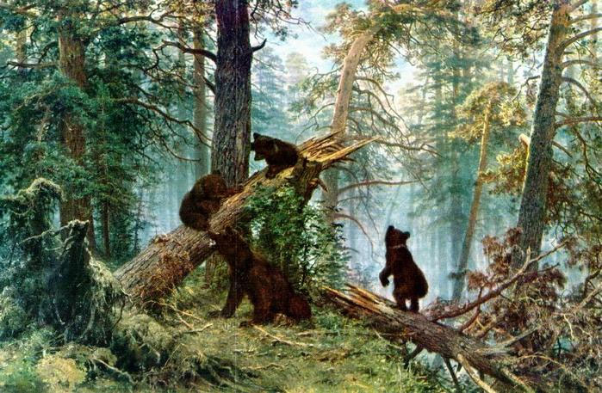
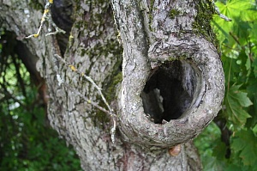

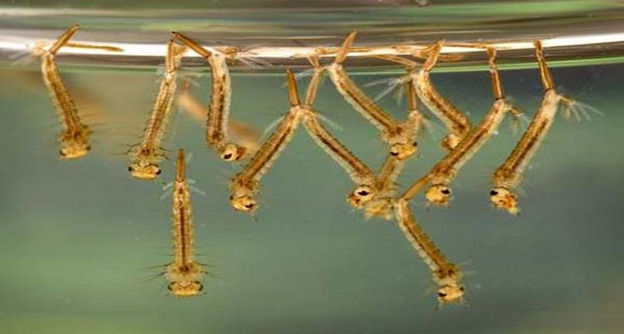
Сообщества
Лесной биоценоз
Сообщество бактерий в телах личинок
Сообщество временного водоема
Tetreau et al., 2018

Slide 5

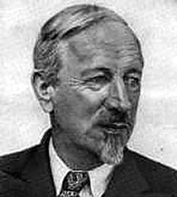
Владимир Николаевич Беклемишев

Slide 6
Классификация симфизиологических связей В. Н. Беклемишева

Slide 7
В каких случаях можно говорить о симфизиологических связях
Длительные и/или повторяющиеся связи
Связи между особями не имеют смысла
Имеют смысл только связи между популяциями в биоценозе

Slide 8
Восемь типов симфизиологических связей
Прямые топические
Прямые трофические
Прямые фабрические
Прямые форические
Косвенные топические
Косвенные трофические
Косвенные фабрические
Косвенные форические

Slide 9
Прямые топические связи
Популяция одного вида изменяет физические и химические параметры среды в сторону благоприятную или неблагоприятную для особей другого вида.
Кондиционирующий вид. Создает субстрат (или делает субстрат непригодным)
Зависимый вид. Использует субстрат.

Slide 10
Физическое кондиционирование живыми организмами
Каждый организм входит в состав биоценоза не сам по себе, а в составе какого-либо консорция, состоящего из особи-эдификатора консорция и его эпибионтов и эндобионтов.

Slide 11
Суть прямых топических связей
Тела вида B
Тела кондиционирующего вида А
Тела вида B
Тела вида B
Среда, модифицированная организмами вида A

Slide 12
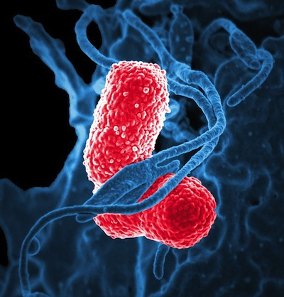
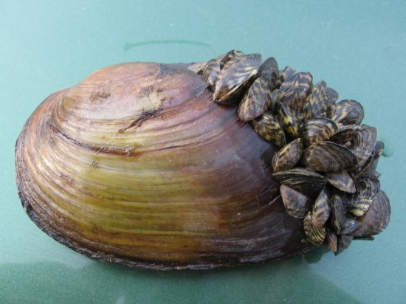
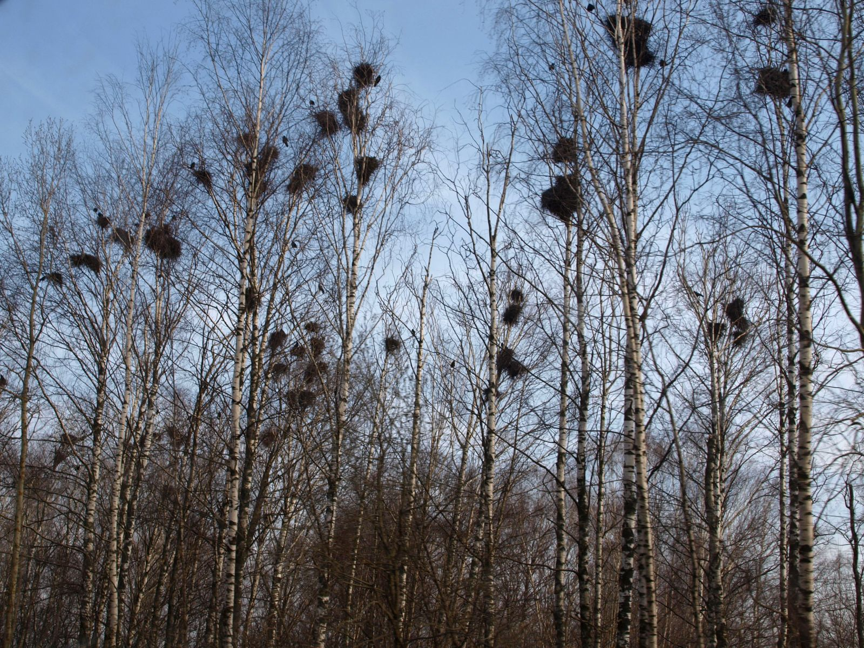
Физическое кондиционирование живыми организмами
Бактерии в
теле человека
Птицы, гнездящиеся
на деревьях
Dreissena - Unio
http://www.dreissena.info/images/stories/dreis1.jpg
https://static1.squarespace.com/static/538e5c3ce4b02add9dca1fd5/t/569f98d640667a4811728d6a/1453299926614/?format=750w
http://greenbelarus.info/files/koloniya_grachey._foto_-_www_m-sokolov_ru.jpg

Slide 13
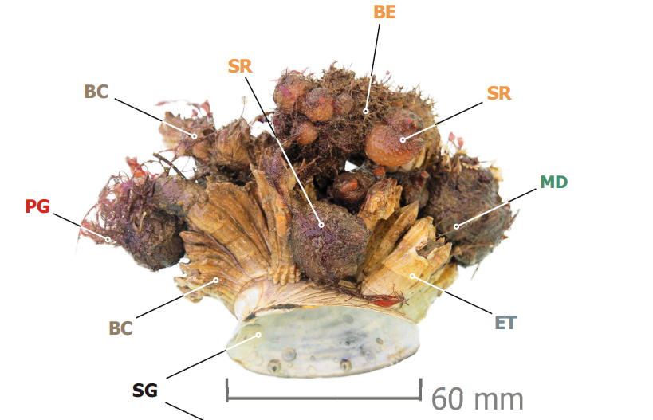
Структура консорция может быть сложной
В друзах балянусов и асцидий несколько уровней топических связей.
Присутствует каскад видов-детерминантов консорциев.

Slide 14
Физическое кондиционирование мертвыми телами:
Популяция вида А
Популяция вида B
Мертвые остатки организма ваида А
Популяция одного вида поставляет мертвые останки, которые служат средой для поселения организмов другого вида.

Slide 15
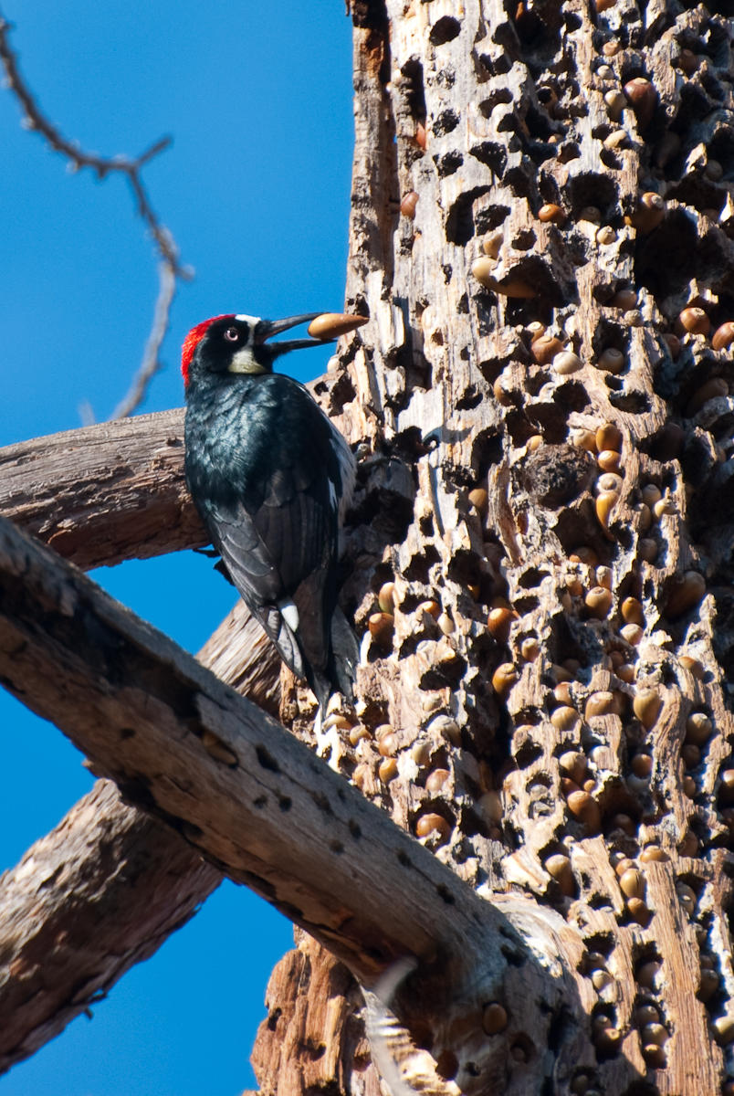
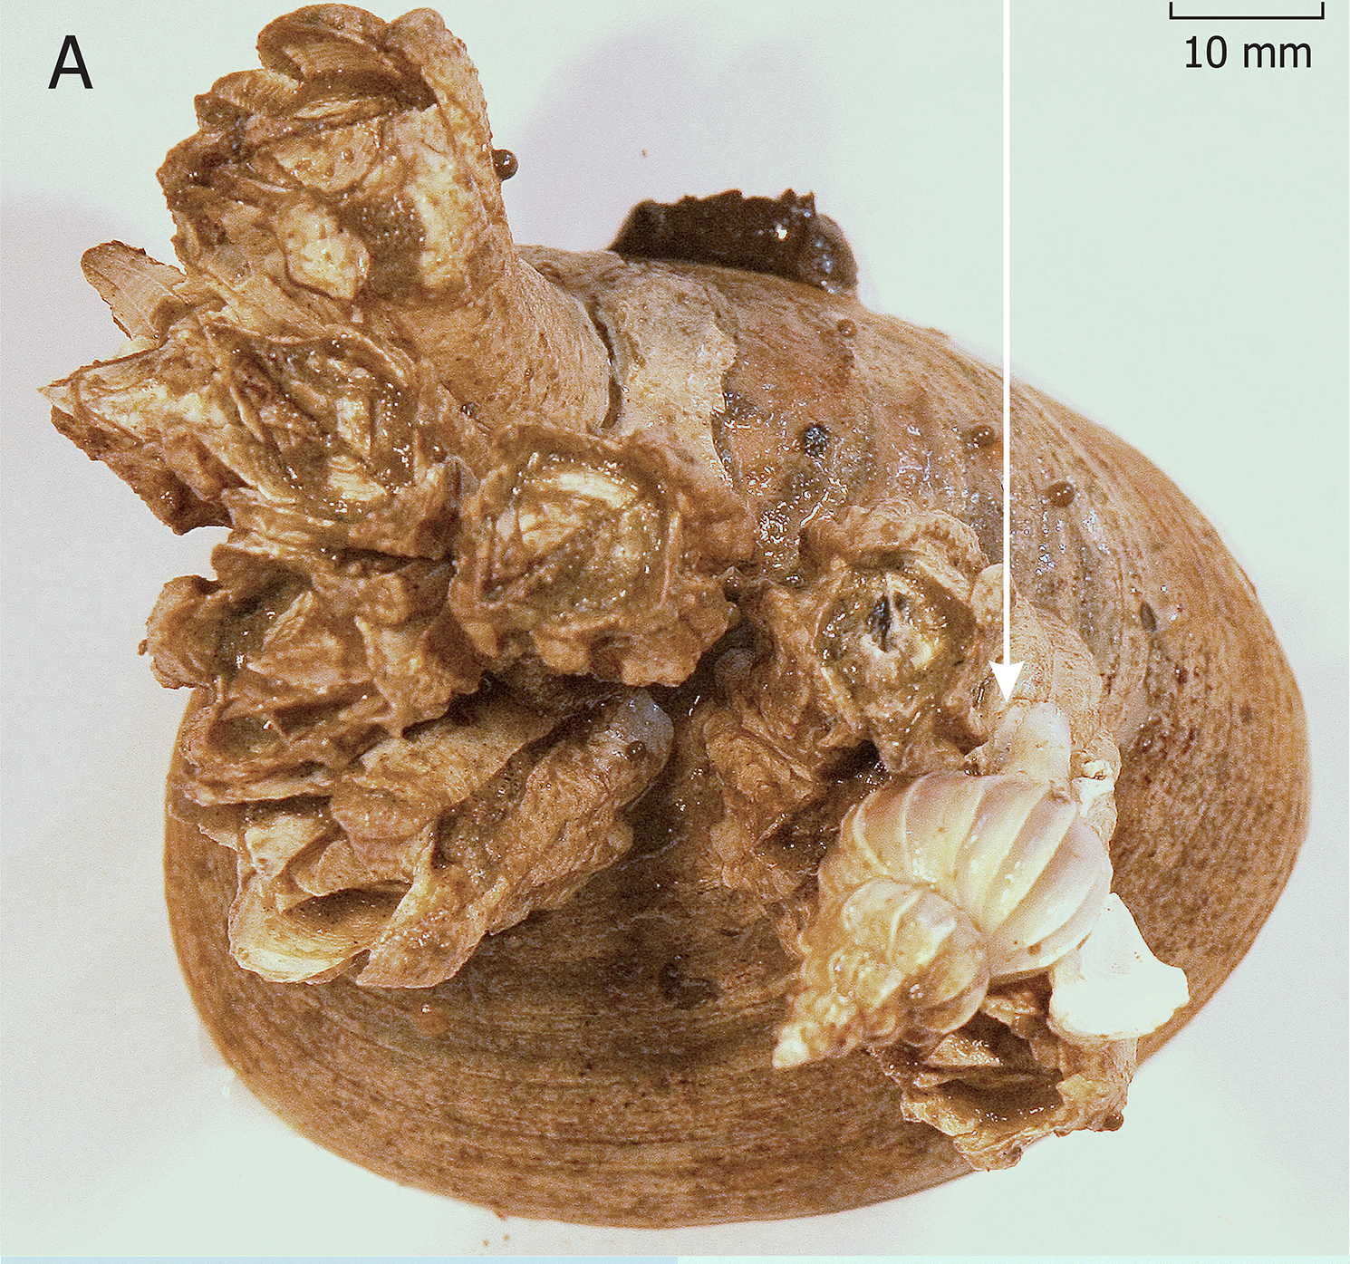
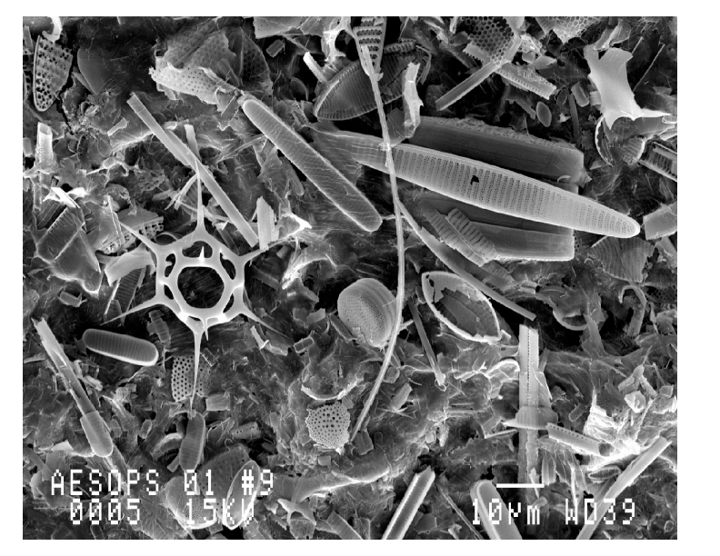
Физическое кондиционирование мертвыми телами:
http://scrippsscholars.ucsd.edu/rnorris/files/aesops-b.gif
Yakovis, Artemieva, 2015
http://ca.audubon.org/sites/g/files/amh421/f/styles/bean_wysiwyg_full_width/public/acorn_woodpecker.jpg?itok=O5SGxoSR

Slide 16
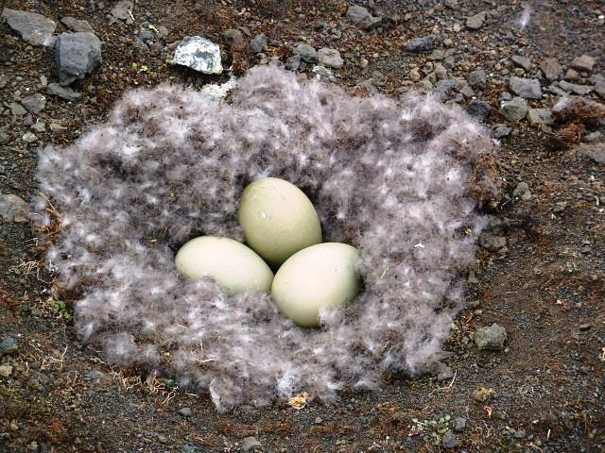
Физическое кондиционирование в сооружениях:
Гнезда, норы, трубки и прочие постройки населены огромным количеством сожителей.
http://img-fotki.yandex.ru/get/9360/119678512.2d/0_afbe9_19afee4c_XL.jpg

Slide 17
Бывает и отрицательное кондиционирование среды

Slide 18
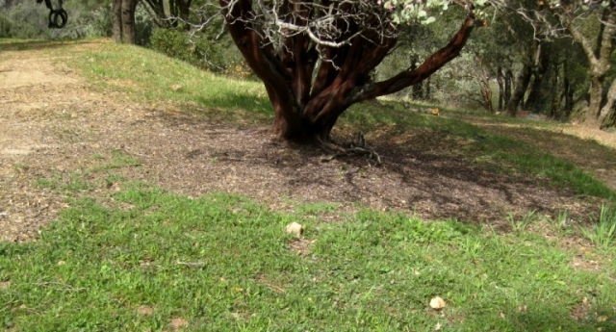
Химическое кондиционирование среды
Организмы некоторых видов выделяют в среду биологически активные вещества, оказывающие неблагоприятное влияние на организмы других видов

Slide 19
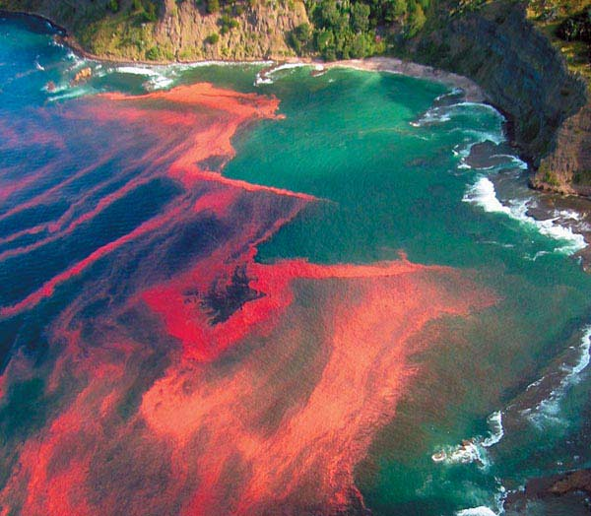
Аллелопатия в водных сообществах
Красные приливы.При определенных условиях резко убывает доступность ресурсов. В таких условиях преимущество получают протисты, выделяющие в воду токсины.
https://planktonportal.files.wordpress.com/2014/03/red_tide_genera.jpeg

Slide 20
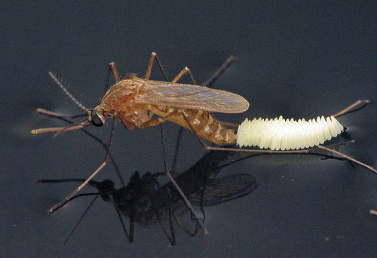
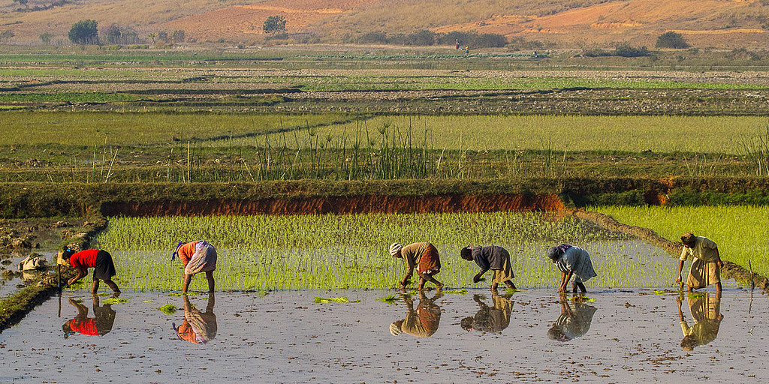
Прямые топические связи: Создание неблагоприятной среды
Рис, когда формирует надводные части побегов, мешает самкам Culicidae откладывать яйца
http://entnemdept.ufl.edu/creatures/aquatic/southern_house_mosquito06.jpg
https://locusterra.ru/wp-content/uploads/2015/08/15322405722_b17f7562ec_b.jpg

Slide 21
Косвенные топические
Один из партнеров препятствует или способствует возникновению прямой топической связи зависимого вида с кондиционирующим видом.

Slide 22
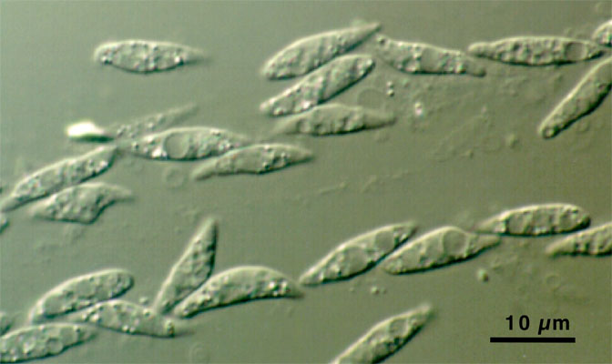
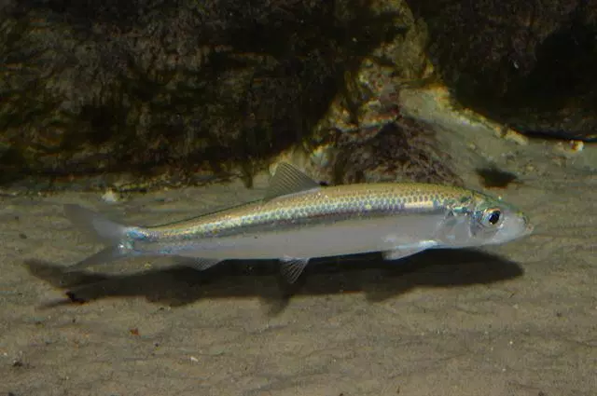
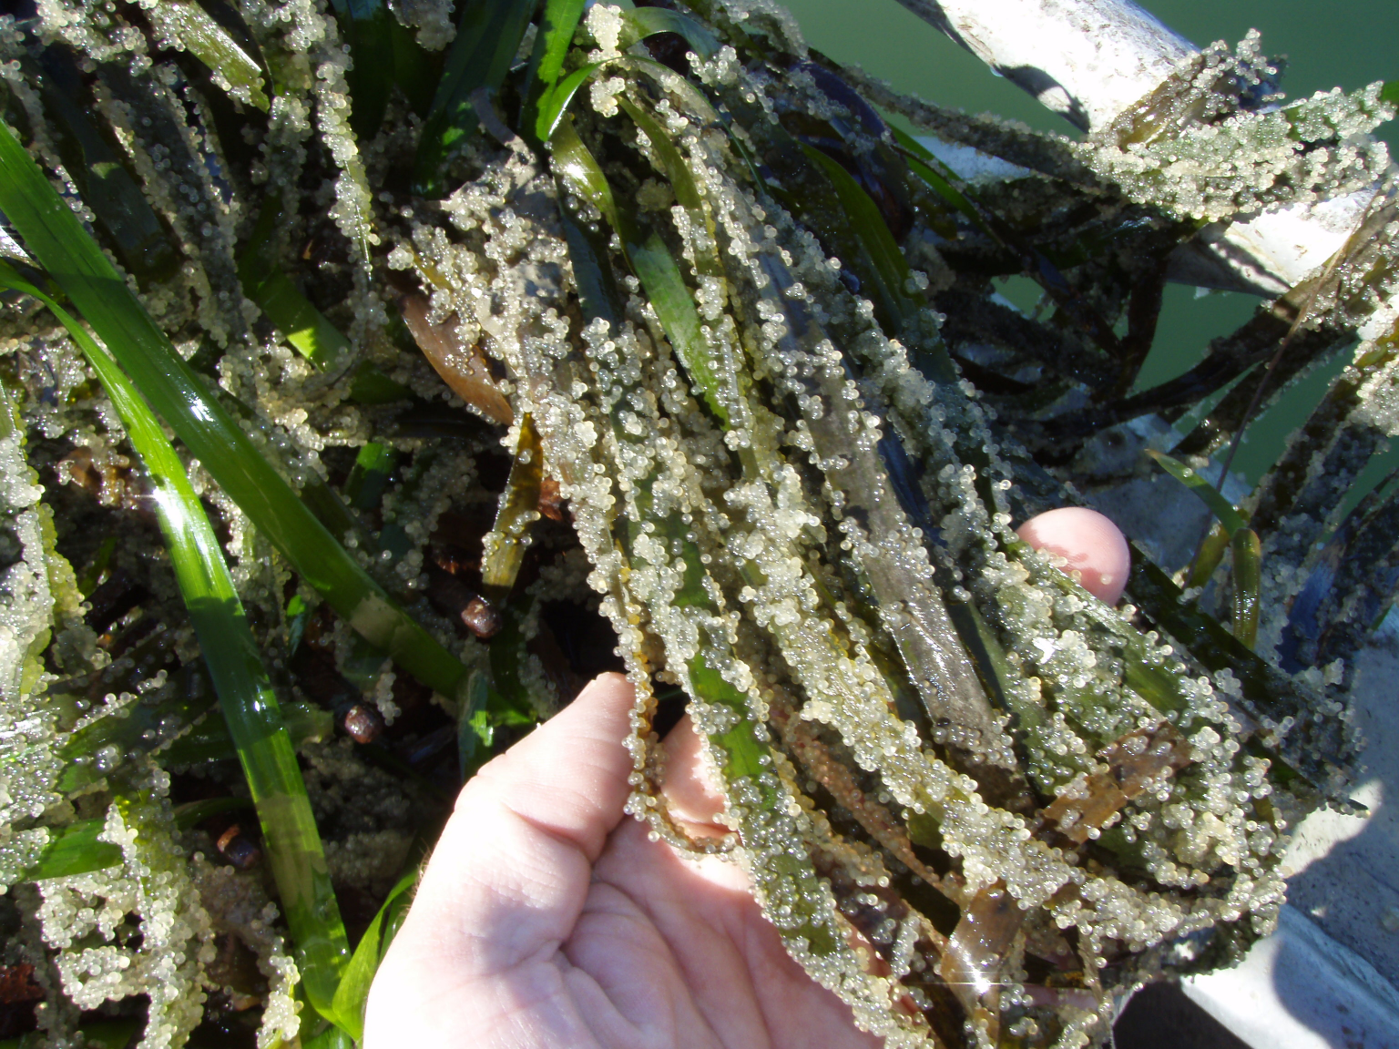
Labyrinthula - Zostera - Clupea
Популяция протист и популяция сельди связаны косвенной топической связью.
Лабиринтулы уничтожают зостеру, на которой сельдь откладывает икру.
Косвенная топическая связь
https://i0.wp.com/www.irelandswildlife.com/wp-content/uploads/2013/10/clupea-harengus-00001.jpg
^{Прямая топическая связь}
https://cdfwherring.files.wordpress.com/2014/01/herring-spawn-on-zostera.jpg

Slide 23
Трофические симфизиологические связи
Производитель
Потребитель

Slide 24
Прямые трофические связи
Потребитель питается частями тела производителя (саркофагия)
Съедает целиком тело
Съедает лишь часть тела
Потребитель питается неживыми частями тела производителя .
Потребитель питается выделениями производителя (ксенофагия).
Потребитель питается мертвыми останками производителя (некрофагия)
Про все это у нас будет отдельная лекция!

Slide 25
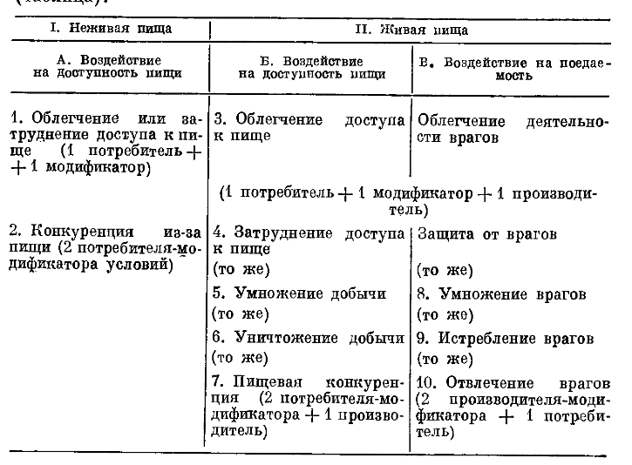
Косвенные трофические
Вид может влиять на доступность и поедаемость производителя (возможно 10 различных вариантов).
Беклемишев, 1970

Slide 26
Производитель - Модификатор - Потребитель
Производитель
Прямая связь
Популяция организмов-модификаторов воздействует на популяцию производителей так, что их доступность для потребителей изменяется.
Прямая связь
Модификатор
Потребитель
Косвенная связь

Slide 27
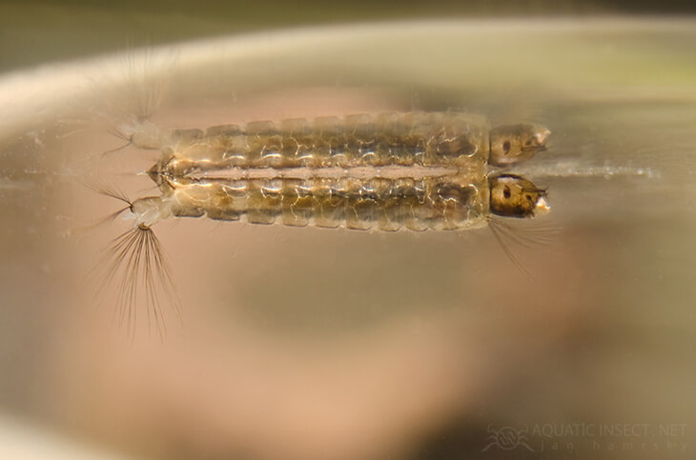
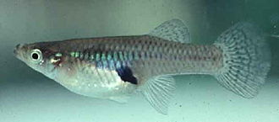
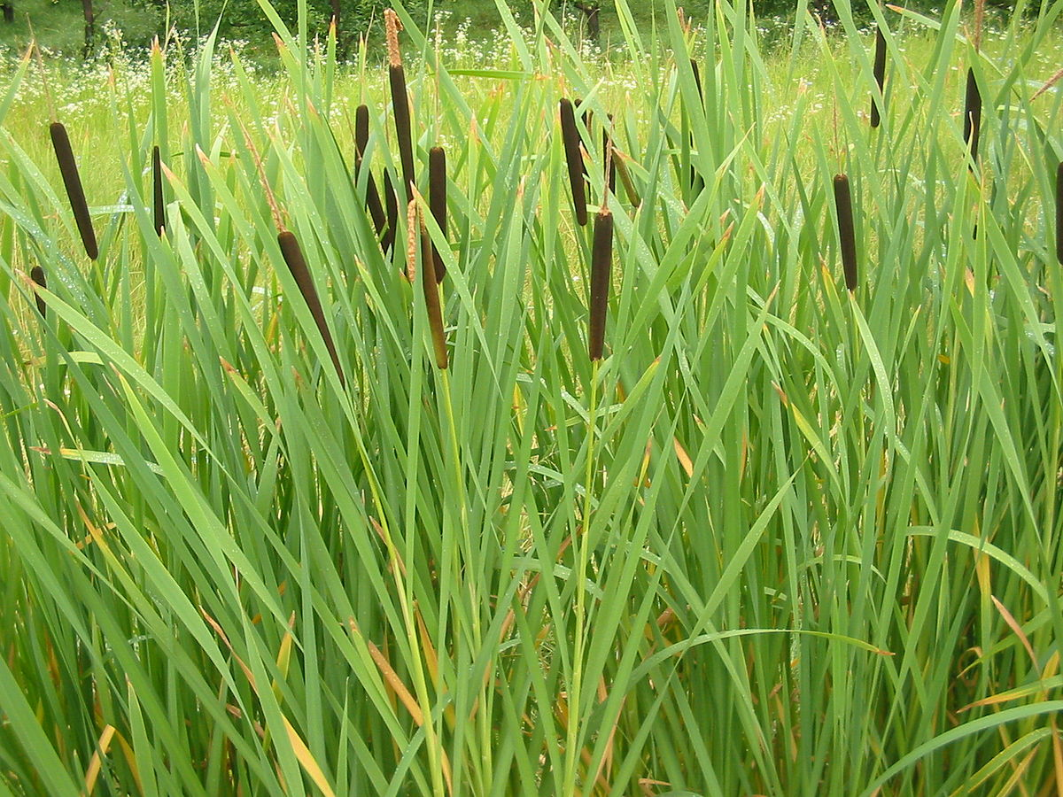
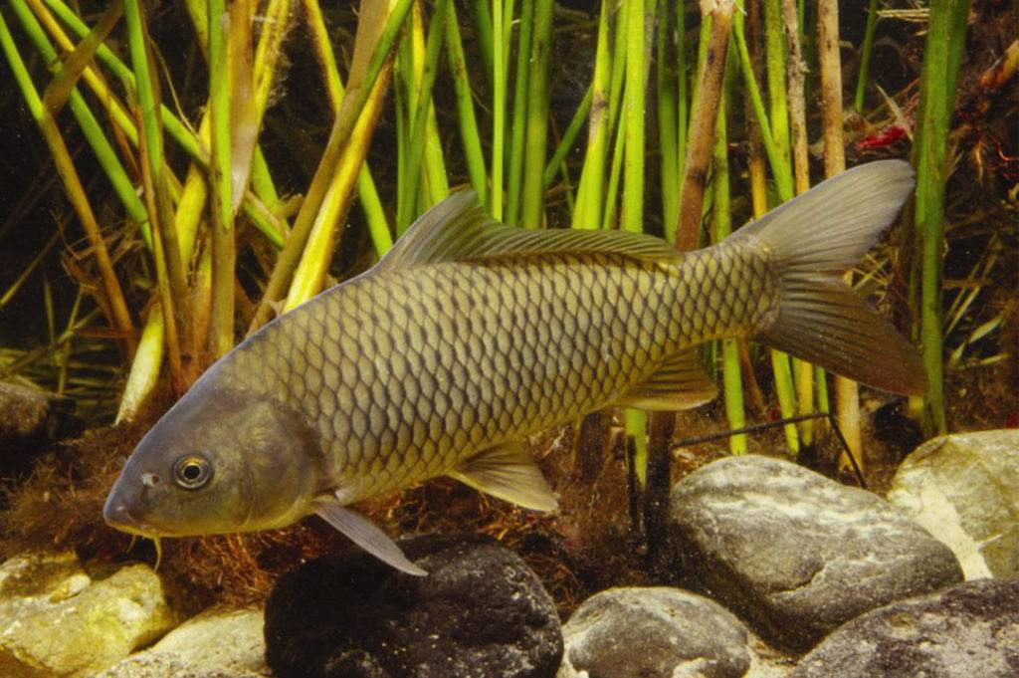
Производитель - Модификатор - Потребитель
Anopheles
Gambusia
Прямая
трофическая
связь
http://www.jayapestcontrol.com/wp-content/uploads/2016/11/anopheles-larvae-below-water-surface-1.jpg?x71835
https://upload.wikimedia.org/wikipedia/commons/thumb/5/5c/Mosquitofish.jpg/330px-Mosquitofish.jpg
Typha
Косвенная
трофическая
связь
Cyprinus carpio
Прямая
трофическая
связь
https://upload.wikimedia.org/wikipedia/commons/thumb/1/16/Typha_latifolia_02_bgiu.jpg/1200px-Typha_latifolia_02_bgiu.jpg
Сазан непосредственно не связан с гамбузией. Однако, поедая проростки рогоза, сазан облегчает гамбузиям поиск личинок комаров. Сазан - модификатор среды, в которой живут гамбузии и личинки комаров.

Slide 28
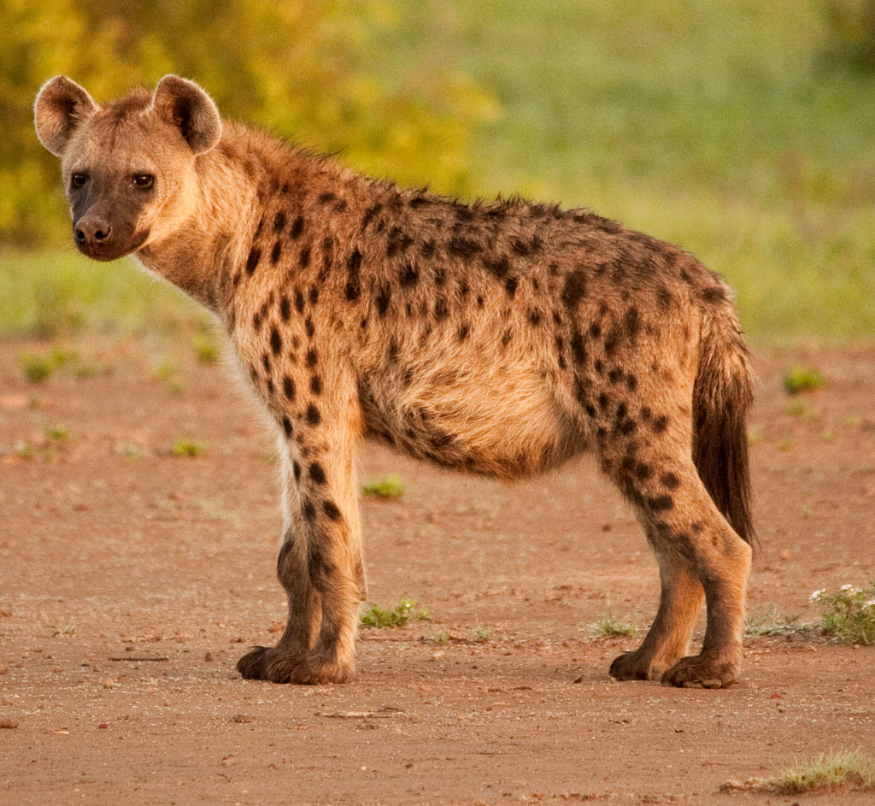
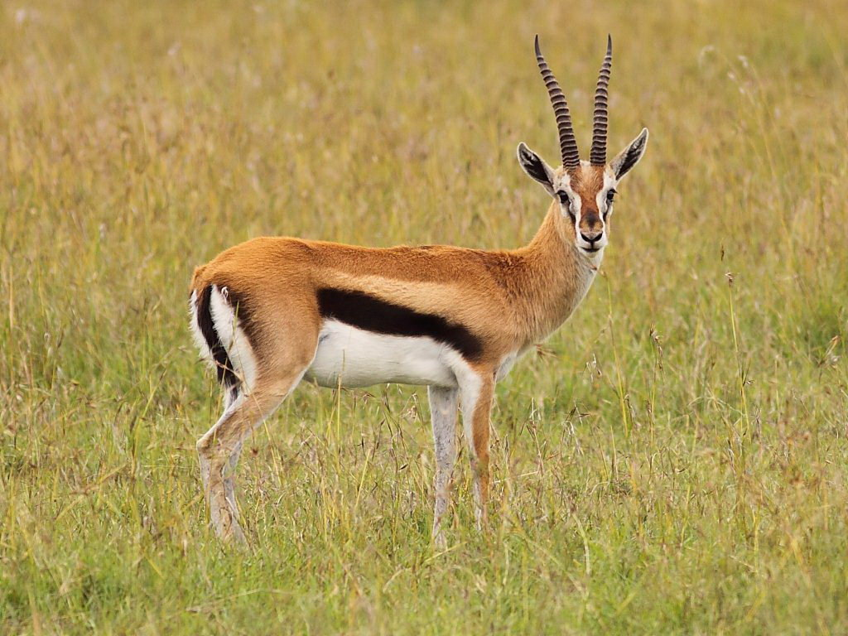
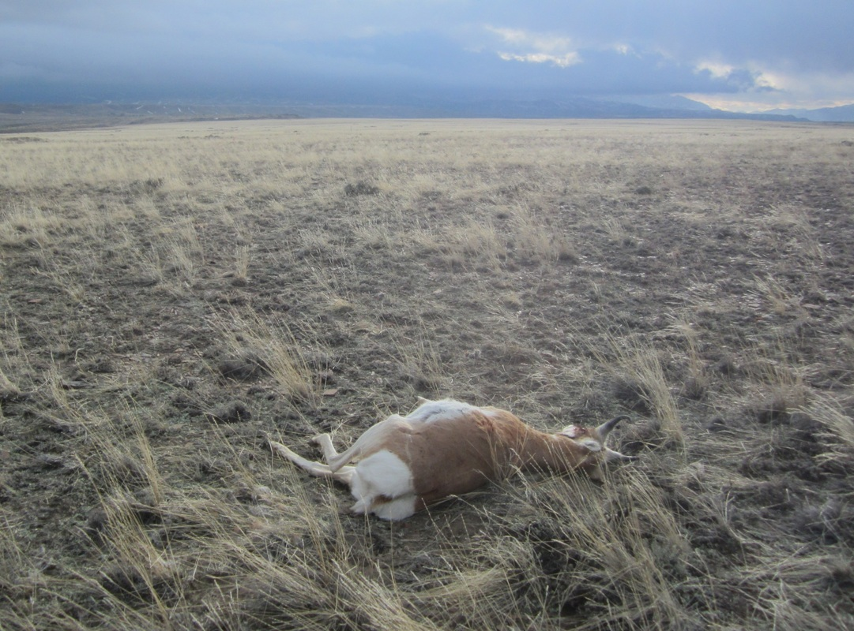
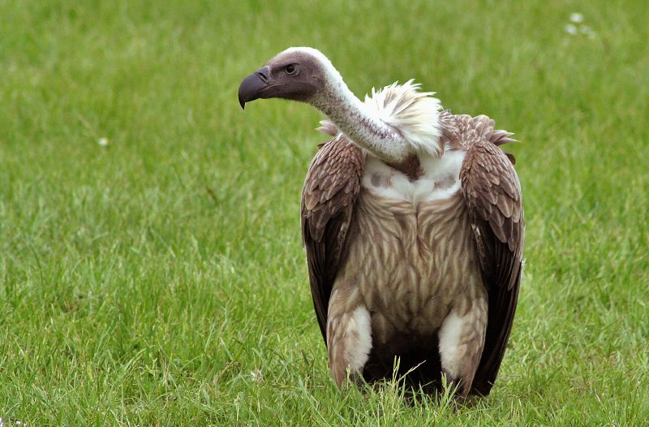
Конкуренция за пищу - частный случай косвенных трофических связей
Прямая трофическая связь
http://salmonrivermountainpress.weebly.com/uploads/9/3/1/8/9318943/4417760_orig.jpg
https://cs8.pikabu.ru/post_img/big/2016/12/25/12/1482697618123895365.jpg
Косвенная трофическая связь
http://livt.net/info/wp-content/uploads/2017/05/%D0%90%D0%BD%D1%82%D0%B8%D0%BB%D0%BE%D0%BF%D0%B01111111111111111.jpg
Прямая трофическая связь
Пятнистые гиены и Грифы связаны косвенными трофическими отношениями
https://dic.academic.ru/pictures/wiki/files/78/Not_a_Common_Visitor_to_Somerset.jpg

Slide 29
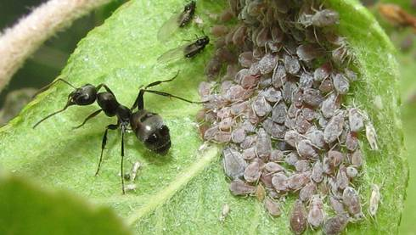
Увеличение численности врагов - частный случай косвенных трофических связей
Растение - Муравьи - Тля
http://fermers.kz/upload/news/40120aa1d7f309ae1c24a38767599057.jpg
Растения и Муравьи связаны косвенными трофическими отношениями: муравьи, заботясь о тле, повышают численность врагов растения

Slide 30
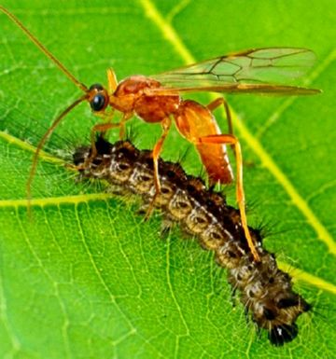
Уменьшение численности врагов - частный случай косвенных трофических связей
Растения - Наездники - Насекомые фитофаги
http://stopvreditel.ru/wp-content/uploads/2015/03/naezdnik-i-gusenica.jpg
Растения и Наездники связаны косвенными трофическими отношениями

Slide 31
Прямые фабрические связи
Особи популяции одного вида используют в качестве материала для своих сооружений живых особей, их части или мертвые тела представителей популяции другого вида
Истинные сооружения (гнезда, коконы, норы, ловчие сети)
Побочные сооружения (ходы, «мины» и т.п.)

Slide 32
Суть прямых фабрческих связей
Популяция вида А (поставщик материалов)
Популяция вида B (потребитель материалов)

Slide 33
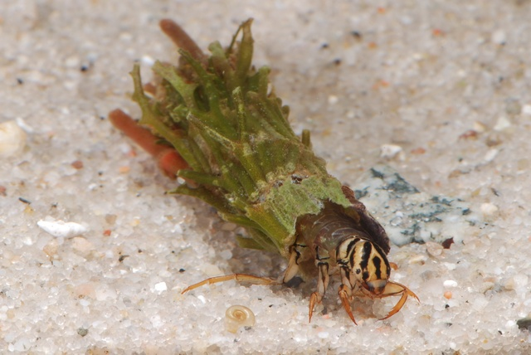
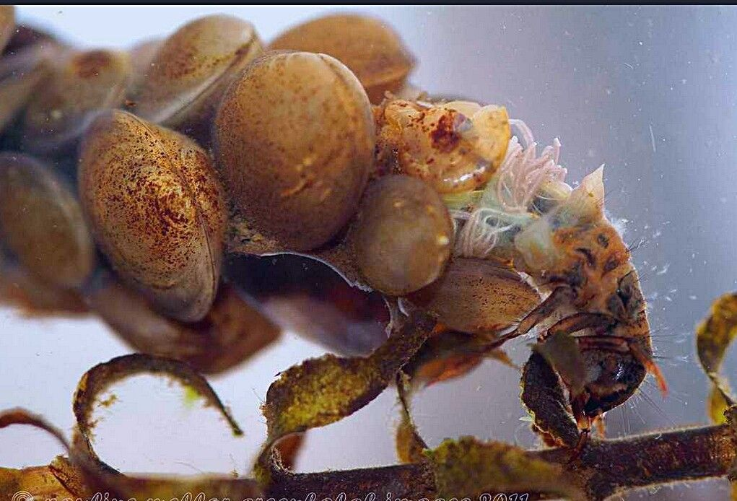
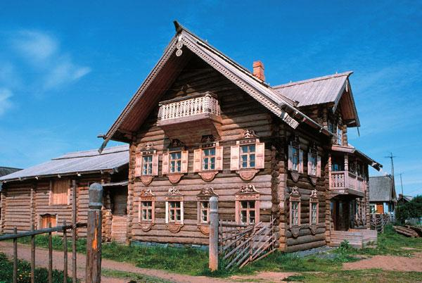
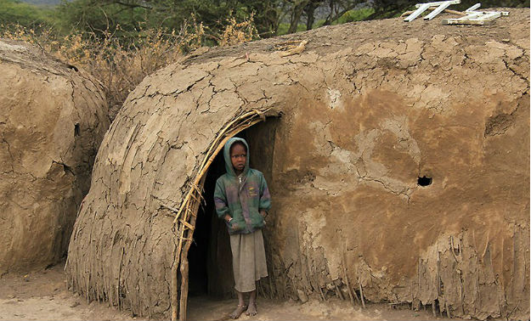
Жилые сооружения
http://www.biopix.com/photos/Phryganea-bipunctata-00013.jpg
https://i.pinimg.com/originals/91/c9/42/91c9423bf48a82bb7438f03d8d89cb75.jpg
http://worldme.ru/wp-content/uploads/2013/10/masai_11kntz.jpg
http://4.bp.blogspot.com/-EqXpBAaawEg/T8ZZx97HbJI/AAAAAAAACBg/8gPOoE62SGM/s1600/%D0%98%D0%B7%D0%B1%D0%B0.jpg

Slide 34
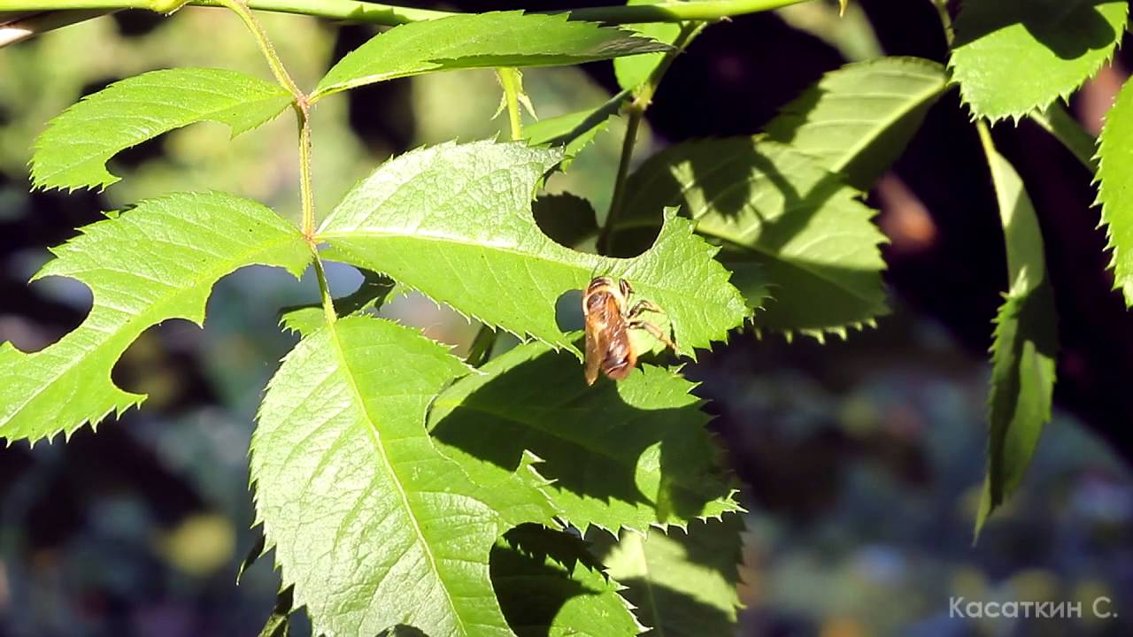
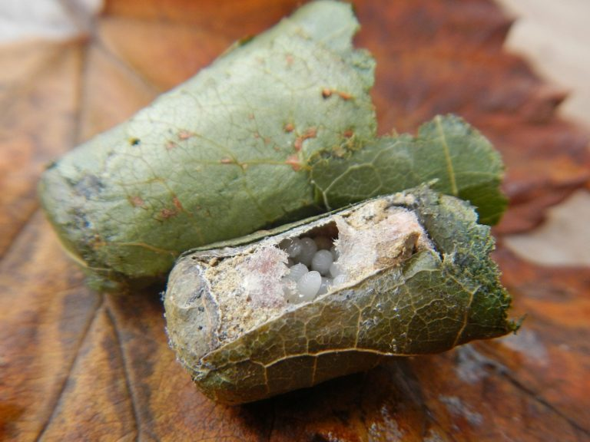
Косвенные фабрические
Воздействие на обилие популяции вида-поставщика
Пчелы-листорезы непосредственно не связаны с фитофагами, но фитофаги уменьшают доступ к ресурсу для пчел, сокращая возможность строить сооружения.
Косвенные фабрические
Популяция Фитофага
Прямая трофическая
Пчела-листорез (Megachile rotundata)
Прямая фабрическая связь
https://i.ytimg.com/vi/AOxD0SDNIMg/maxresdefault.jpg
https://www.m-sokolov.ru/wordpress/wp-content/uploads/2013/10/DSCN4693-768x576.jpg

Slide 35
Прямые форические связи
Миграции (и прочие перемещения) особей одного вида закономерно осуществляются за счет особей другого вида.
Транспортируемый вид
Вид-транспортировщик
Всегда (хотя бы временно) сочетается с топическими связями.

Slide 36
Прямые форические связи
Самостоятельные форические связи (для транспортируемого вида главное значение имеет именно акт переноса из точки А в точку B)
Подчиненные форические связи (для переносимого вида главное значение имеет пребывание на теле или в теле вида-переносчика, перемещение в пространстве попутная задача)

Slide 37
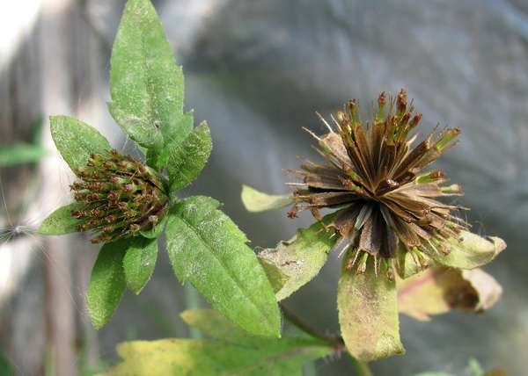
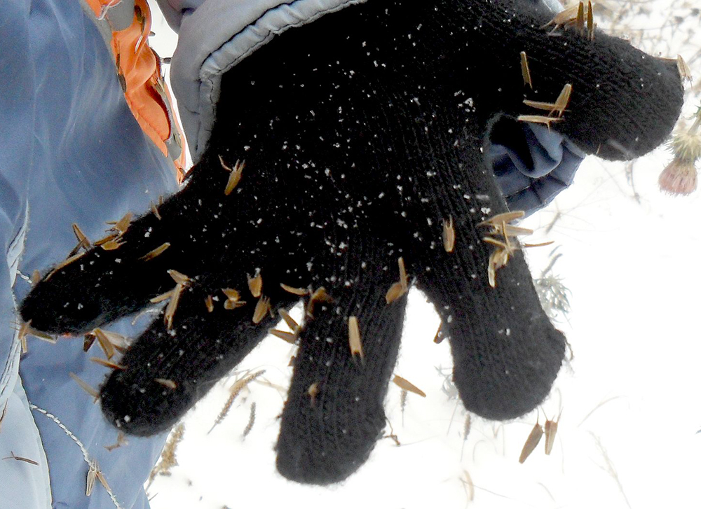
Зоохория - частный случай самостоятельных форических связей
Пассивная зоохория
http://puteshestvievmirprirodi.com/wp-content/uploads/2015/04/chereda-semena.jpg
http://herbalpedia.ru/wp-content/uploads/2016/03/chereda-semena.jpg

Slide 38
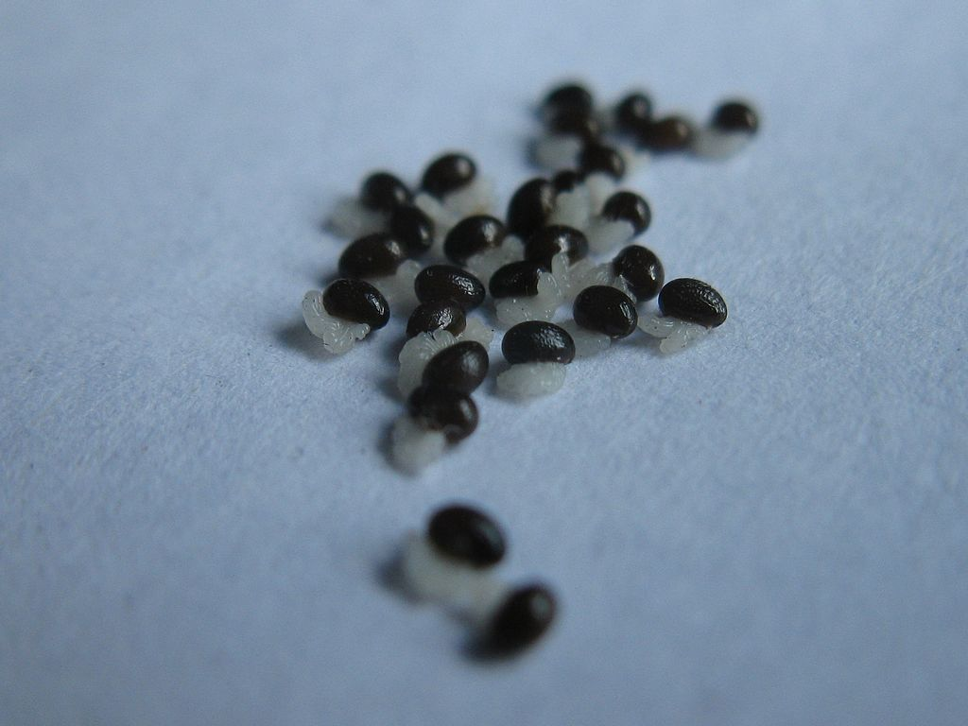
Зоохория - частный случай самостоятельных форических связей
Мирмекохория
Семена с элайосомами
https://upload.wikimedia.org/wikipedia/commons/thumb/d/d0/Chelidonium_majus_seeds.jpg/330px-Chelidonium_majus_seeds.jpg

Slide 39
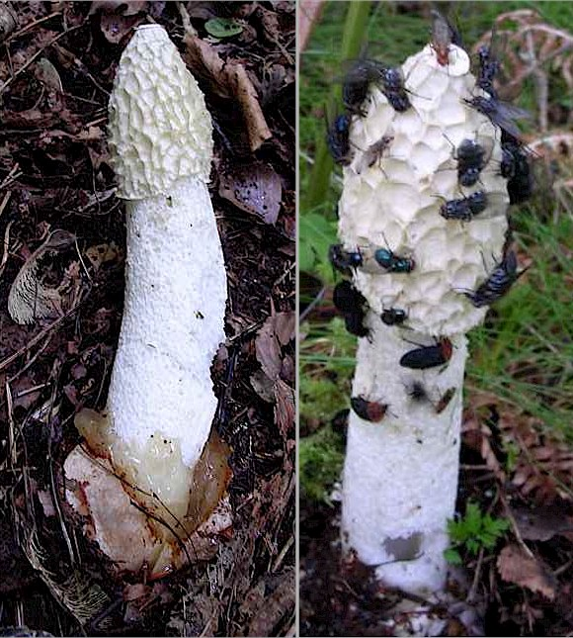
Зоохория - частный случай самостоятельных форических связей
Перенос спор грибов
http://archive.bio.ed.ac.uk/jdeacon/FungalBiology/phalluscomp.jpg

Slide 40
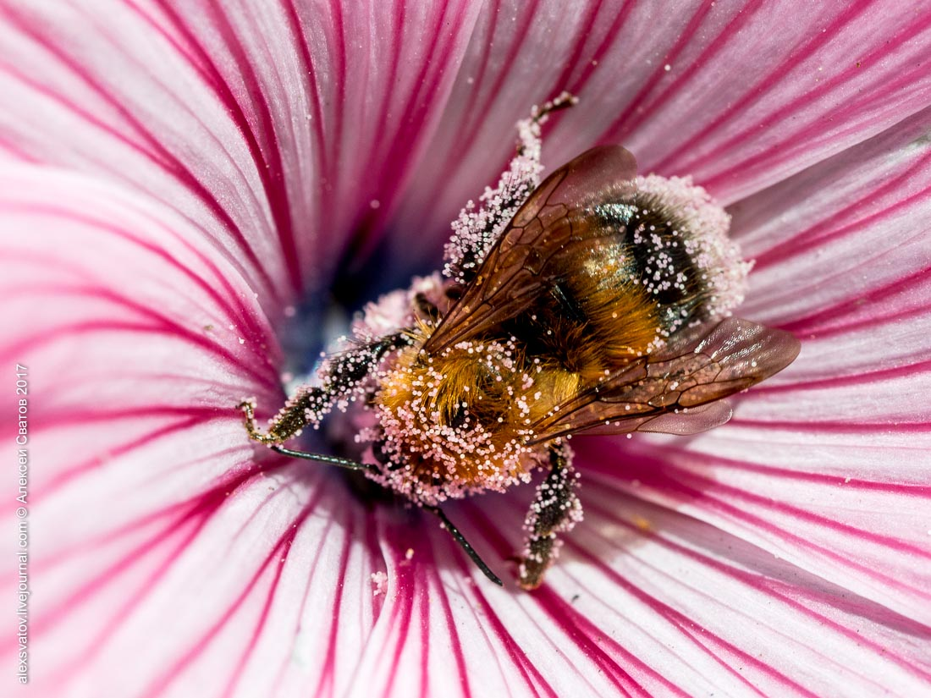
Перенос пыльцы - частный случай самостоятельных форических связей
https://ic.pics.livejournal.com/alexsvatov/19846184/371724/371724_original.jpg

Slide 41
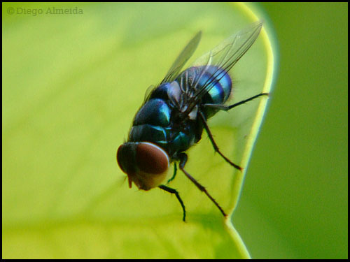
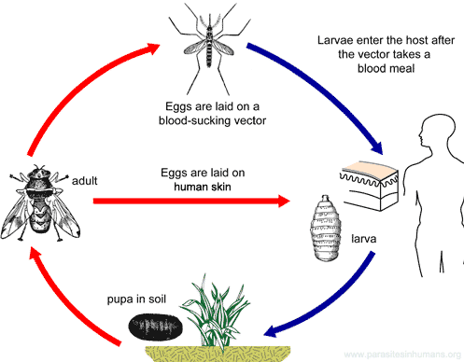
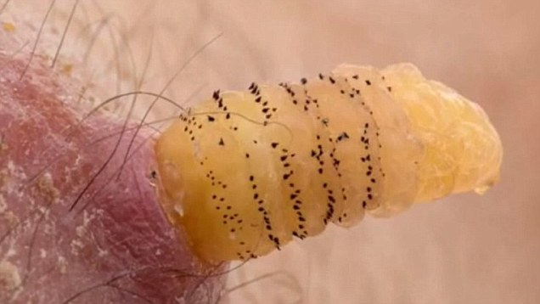
Dermatobia hominis - самостоятельные форические связи с кровососущими насекомыми
https://encrypted-tbn0.gstatic.com/images?q=tbn:ANd9GcRcVu__Ci8-1Uiz7H0YuJ7FgqEsuNYAfNkTVr5OWHB_ZH_ofLEt6w
https://i.dailymail.co.uk/i/pix/2015/01/14/video-undefined-24B0379900000578-693_636x358.jpg
Для Dermatobia комар - это просто транспортное средство.
http://www.parasitesinhumans.org/pictures/dermatobia-hominis-life-cycle.gif

Slide 42
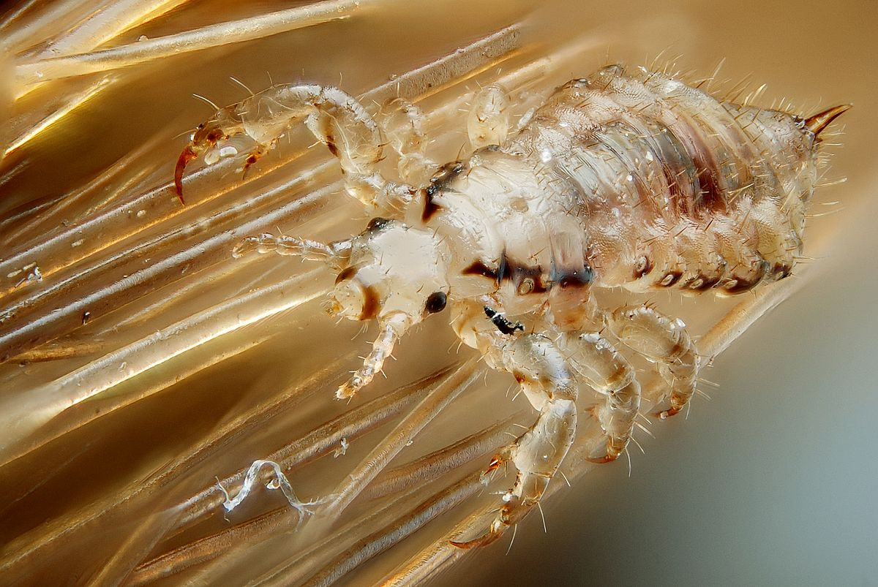
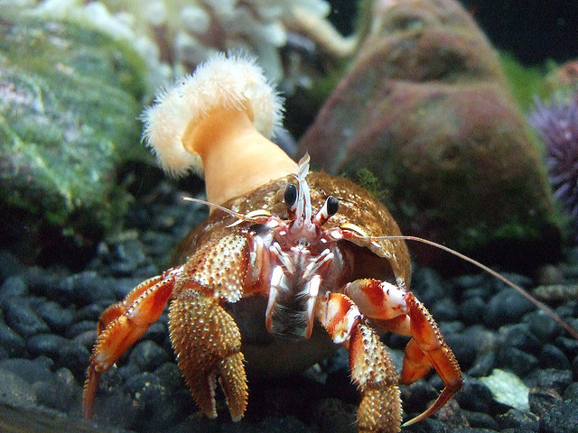
Подчиненные форические связи
Переносимый вид связан с переносчиком еще и трофическими связями
https://upload.wikimedia.org/wikipedia/commons/thumb/4/45/Male_human_head_louse.jpg/1200px-Male_human_head_louse.jpg
https://i.redd.it/vvvo46kjr8iz.jpg

Slide 43
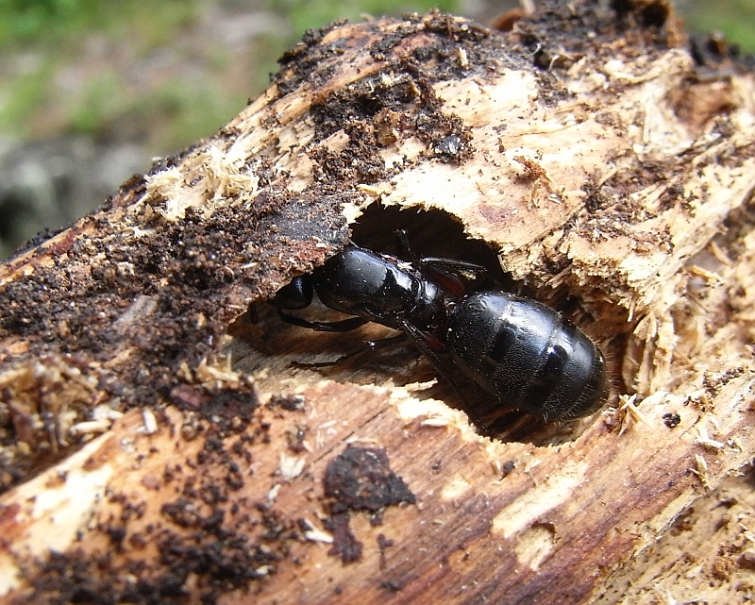
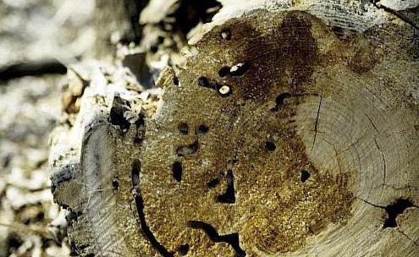
Camponotus herculeanus - Picea abies Какие связи наблюдаются в этой системе?
Прямая топическая (муравьи живут в теле дерева)
Прямая фабрическая (муравьи используют дерево как материал для своих сооружений)
Косвенная трофическая (муравьи едят гифы грибов, поедающих древесину ели)

Slide 44
Проблемы классификации симфизиологических связей
Применима только для взаимоотношений между популяциями разных видов.
Внутривидовые отношения могут играть не менее (а иногда и более) существенную роль в жизни сообществ, чем межвидовые отношения.
Некоторые типы отношений очень «раздуты» (например, топические связи), в одну группу попадает много разнородных явлений.

